Slide 1

Intégration Web
MMI 1 – TP#5 S1

Slide 2
Danielo JEAN-LOUIS
Michele LINARDI

Slide 3
Pratiquons ! - Modèle de boite (Partie 1)
Pré-requis :
Avoir la ressource ressources/boite
A télécharger ici : https://github.com/DanYellow/cours/raw/refs/heads/main/integration-web-s1/travaux-pratiques/numero-5/integration-web-s1_travaux-pratiques_numero-5.ressources.zip

Slide 4
Pas très lisible, non ?

Slide 5
Point accessibilité – les couleurs
Beau n'est pas forcément égal à fonctionnel
Certaines personnes ne perçoivent pas tout le spectre colorimétrique (daltoniens par exemple)
Pensez aux contrastes
  Voir premier lien dans les sources ci-dessous pour les tester
Source(s) :
https://webaim.org/resources/contrastchecker/ - Outil pour tester vos contrastes
http://www.caf.fr/allocataires/vies-de-famille/vivre-avec-un-handicap/vos-droits/80-des-handicaps-sont-invisibles-le-saviez-vous
Notes:
- Si l'accessibilité (ou a11y en anglais) est un ensemble de recommandations, avoir un site accessible rend l'expérience utilisateur bien meilleure

Slide 6
Point accessibilité – les couleurs
Un site accessible rend l'expérience bien meilleure et mémorable. Vous donnez à l'utilisateur l'envie de revenir
Les gens n'ont pas forcément des écrans super bien calibrés
Source(s) :
https://webaim.org/resources/contrastchecker/ - Outil pour tester vos contrastes
http://www.caf.fr/allocataires/vies-de-famille/vivre-avec-un-handicap/vos-droits/80-des-handicaps-sont-invisibles-le-saviez-vous
Notes:
- Si l'accessibilité (ou a11y en anglais) est un ensemble de recommandations, avoir un site accessible rend l'expérience utilisateur bien meilleure

Slide 7
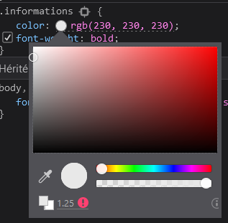
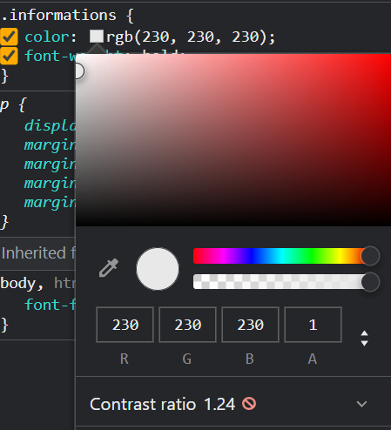
Point accessibilité – les couleurs
Firefox
Chrome
La console du navigateur vous donne le score de contraste lorsque vous cliquez sur la couleur. Pratique !
Source(s) :
https://webaim.org/resources/contrastchecker/ - Outil pour tester vos contrastes
http://www.caf.fr/allocataires/vies-de-famille/vivre-avec-un-handicap/vos-droits/80-des-handicaps-sont-invisibles-le-saviez-vous
Notes:
- Si l'accessibilité (ou a11y en anglais) est un ensemble de recommandations, avoir un site accessible rend l'expérience utilisateur bien meilleure

Slide 8
Point accessibilité – les couleurs
Le contraste des couleurs ne s'applique pas qu'au web, ça s'applique aussi à la vidéo ou encore aux images
  Pensez-y
Source(s) :
https://webaim.org/resources/contrastchecker/ - Outil pour tester vos contrastes
http://www.caf.fr/allocataires/vies-de-famille/vivre-avec-un-handicap/vos-droits/80-des-handicaps-sont-invisibles-le-saviez-vous
Notes:
- Si l'accessibilité (ou a11y en anglais) est un ensemble de recommandations, avoir un site accessible rend l'expérience utilisateur bien meilleure

Slide 9
Fonction CSS contrast-color()
Nouveauté CSS (gérée par tous les navigateurs actuel)
Permet de générer le contraste à partir d’une couleur
  Porte la gestion du contraste au niveau du navigateur et non du développeur / graphiste
Source(s) :
https://developer.mozilla.org/fr/docs/Web/CSS/Reference/Values/color_value/contrast-color
Notes:
- Si l'accessibilité (ou a11y en anglais) est un ensemble de recommandations, avoir un site accessible rend l'expérience utilisateur bien meilleure

Slide 10
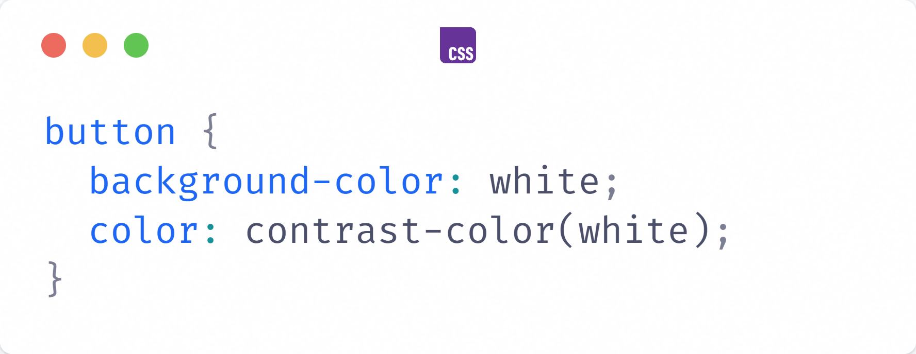
Fonction CSS contrast-color()
Le texte du bouton sera contrasté par rapport au background.
Pratique !
Source(s) :
https://developer.mozilla.org/fr/docs/Web/CSS/Reference/Values/color_value/contrast-color
Notes:
- Si l'accessibilité (ou a11y en anglais) est un ensemble de recommandations, avoir un site accessible rend l'expérience utilisateur bien meilleure

Slide 11
Propriété CSS "background-color"
Permet de mettre une couleur d'arrière-plan sur (presque) toutes les balises html
Accepte les valeurs suivantes :
  Nom de couleur en anglais : red, pink, aliceblue…
  Couleur au format rgb(a)
  Couleur au format hexadécimal
  Et autres (hsl, hwb...)
Source(s) :
https://developer.mozilla.org/fr/docs/Web/CSS/color
https://www.w3schools.com/css/css_colors.asp
https://developer.mozilla.org/fr/docs/Web/CSS/background-color
https://developer.mozilla.org/fr/docs/Web/CSS/Type_color
Notes:
Les trois types de valeurs listés sont ceux les plus utilisés. Il en existe d'autres, à vous de les découvrir

Slide 12
Couleur au format rgb(a)
Représentation de la couleur sous la forme de quatre composantes :
  Red (Rouge)
  Green (Vert)
  Blue (Bleu)
  Alpha (Alpha) – Utilisation de la fonction rgba()
Chaque valeur (sauf la composante alpha 0 – 1 valeur décimale) peut prendre une valeur entre 0 et 255 inclus
Source(s) :
https://developer.mozilla.org/fr/docs/Web/CSS/color
https://www.w3schools.com/css/css_colors.asp
https://developer.mozilla.org/fr/docs/Web/CSS/background-color
https://developer.mozilla.org/fr/docs/Web/CSS/Type_color

Slide 13
Couleur au format rgb(a)
Composante verte
0 ≤ Valeur ≤ 255
Composante alpha (transparence)
Utilisable uniquement avec rgba()
0 ≤ Valeur ≤ 1 (valeur décimale)
Fonctions
Composante rouge
Valeur entre 0 et 255
Composante bleue
0 ≤ Valeur ≤ 255
rgba(241,78,70,0.3);
rgb(241,78,70);

Slide 14
Couleur au format hexadécimal
Indicateur de format
Composante verte
Composante alpha (transparence)
(facultative)
Composante rouge
Composante bleue
Représentation de la couleur sous la forme de quatre (ou trois) paires de valeurs hexadécimales précédées d'un croisillon (#):
#4178FAFF
Source(s) :
https://developer.mozilla.org/fr/docs/Web/CSS/color
https://www.w3schools.com/css/css_colors.asp
https://developer.mozilla.org/fr/docs/Web/CSS/background-color
https://developer.mozilla.org/fr/docs/Web/CSS/Type_color

Slide 15
Conversion hexadécimal vers décimal
index : 1
4 x 16¹ (16) = 64
index : 0
14 x 16⁰ (1) = 14
64 + 14 = 78_{10 (base décimale)}
Chaque composante doit être multipliée par 16 élevé à la puissance de son index dans le nombre décimal
  Note : On commence à compter à partir de 0 en programmation, le premier index est donc 0
Puis on additionne le tout
4E
Sources :
https://www.rapidtables.com/convert/number/hex-to-decimal.html - convertisseur

Slide 16
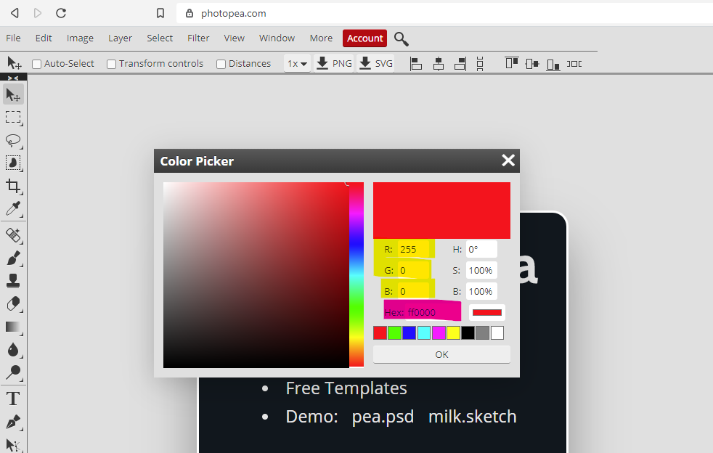
Hexadécimal ou rgb(a) ?
Il n'y a pas un système moins bon que l'autre
L'hexadécimal permet de récupérer plus facilement la couleur dans un logiciel
Source(s) :
https://developer.mozilla.org/fr/docs/Web/CSS/color
https://www.w3schools.com/css/css_colors.asp
https://developer.mozilla.org/fr/docs/Web/CSS/background-color
https://developer.mozilla.org/fr/docs/Web/CSS/Type_color

Slide 17
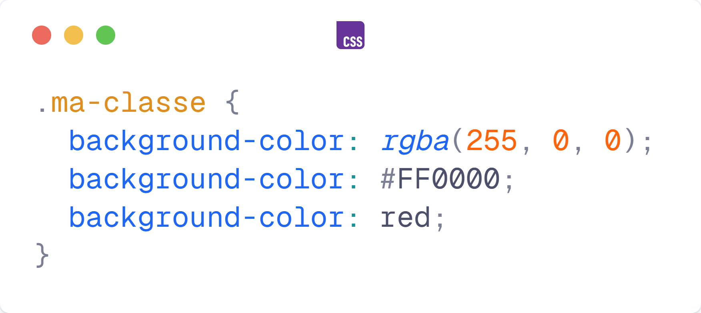
Exemple de code
Ici, les trois instructions appliquent la couleur "rouge"

Slide 18
Hexadécimal ou rgb(a) ?
Tous les formats de couleurs en CSS s'appliquent à n'importe quelle propriété CSS acceptant une couleur comme valeur :
  color
  border-color
  outline
  ...

Slide 19
Pratiquons ! - Modèle de boite (Partie 2)
Pré-requis :
Avoir la ressource ressources/boite
A télécharger ici : https://github.com/DanYellow/cours/raw/refs/heads/main/integration-web-s1/travaux-pratiques/numero-5/integration-web-s1_travaux-pratiques_numero-5.ressources.zip

Slide 20
Couleurs relatives
Permet à partir d’une couleur de créer une variation : plus sombre, claire…
Idéal pour créer une direction artistique cohérente et facilement
Source(s) :
https://developer.chrome.com/blog/css-relative-color-syntax?hl=fr

Slide 21
Dégradés
Permet d'appliquer un dégradé de couleurs comme arrière-plan
  Linéaire ou radial
Utilisation de la propriété CSS "background"
Attention aux contrastes
Existence d'outils pour les générer (voir source)
Source(s) :
https://cssgradient.io/

Slide 22
Modèle de boite - Introduction
Chaque balise occupe un espace dans la page
  On dit que la balise occupe de la place dans "le flux"
Espace sous forme de rectangle / carré
Schématisable par le schéma suivant
Source(s) :
https://developer.mozilla.org/fr/docs/Web/CSS/Mod%C3%A8le_de_bo%C3%AEte_CSS
https://developer.mozilla.org/fr/docs/Learn/CSS/CSS_layout/Normal_Flow#comment_les_%C3%A9l%C3%A9ments_sont-ils_dispos%C3%A9s_par_d%C3%A9faut

Slide 23
Modèle de boite
Margin – Marge extérieure
Padding – Marge intérieure
Contenu
largeur x hauteur

Slide 24
Modèle de boite - Contenu
Largeur :
  balises de type "block" occupent 100 % de la largeur disponible
  balises de type "inline" n'occupent que la largeur du contenu
Pour la hauteur, les balises (inline et block) occupent la hauteur de leurs contenus
  Pas de contenu = hauteur nulle

Slide 25
Modèle de boite - Contenu
On peut modifier la taille de la boite avec les propriétés :
  width : largeur de boite
  height : hauteur de boite
Source(s) :
https://developer.mozilla.org/fr/docs/Apprendre/CSS/Building_blocks/Le_modele_de_boite
https://developer.mozilla.org/fr/docs/Web/CSS/height
https://developer.mozilla.org/fr/docs/Web/CSS/width

Slide 26
Modèle de boite – Propriétés "height" et "width"
Acceptent les valeurs suivantes :
  Longueur positive. Par exemple : 42px, 5rem
  Un pourcentage. Ex : 20%
  "auto" : le navigateur calcule la taille
  Autres dont certaines sont encore expérimentales
Source(s) :
https://developer.mozilla.org/fr/docs/Apprendre/CSS/Building_blocks/Le_modele_de_boite
https://developer.mozilla.org/fr/docs/Web/CSS/height
https://developer.mozilla.org/fr/docs/Web/CSS/width
Notes:
Le pourcentage est calculé sur la taille du parent. Par exemple si une balise possède une largeur de 500px, si son enfant à un largeur de 20 %, alors sa taille calculée est de 100 px

Slide 27
Pratiquons ! - Modèle de boite (Partie 3)
Pré-requis :
Avoir la ressource ressources/boite
A télécharger ici : https://github.com/DanYellow/cours/raw/refs/heads/main/integration-web-s1/travaux-pratiques/numero-5/integration-web-s1_travaux-pratiques_numero-5.ressources.zip

Slide 28
Modèle de boite – Propriétés "height" et "width"
La dimension de la balise "span" n'a pas changé :
  Ces propriétés ne s'appliquent pas sur les balises de type "inline"
Source(s) :
https://developer.mozilla.org/fr/docs/Apprendre/CSS/Building_blocks/Le_modele_de_boite
https://developer.mozilla.org/fr/docs/Web/CSS/height
https://developer.mozilla.org/fr/docs/Web/CSS/width
https://developer.mozilla.org/fr/docs/Web/CSS/Mod%C3%A8le_de_bo%C3%AEte_CSS

Slide 29
Modèle de boite – Propriétés "height" et "width"
Les propriétés "width" et "height" peuvent être également limitées par les propriétés suivantes :
  min-height / max-height
  min-width / max-width
Source(s) :
https://developer.mozilla.org/fr/docs/Apprendre/CSS/Building_blocks/Le_modele_de_boite
https://developer.mozilla.org/fr/docs/Web/CSS/height
https://developer.mozilla.org/fr/docs/Web/CSS/width
https://developer.mozilla.org/fr/docs/Web/CSS/Mod%C3%A8le_de_bo%C3%AEte_CSS

Slide 30
Propriétés "height" et "width" - Images
N’appliquez jamais les propriétés "height" et "width" en même temps sur une image
  Risque de déformation
  Utilisez l’un ou l’autre
    L’image s’adaptera pour garder son ratio

Slide 31
Modèle de boite
Margin – Marge extérieure
Padding – Marge intérieure
Contenu
largeur x hauteur

Slide 32
Modèle de boite - padding
Marge intérieure d'une balise
  Idéal pour mettre de l'espace entre le contenu et le conteneur
Représentée par la propriété "padding"
Source(s) :
https://developer.mozilla.org/fr/docs/Web/CSS/padding

Slide 33
Modèle de boite - padding
Accepte les valeurs suivantes :
  Longueur. Exemple : "197px"
  Pourcentage. Exemple : "25 %"
  "auto", la navigateur choisit lui-même la dimension
Source(s) :
https://developer.mozilla.org/fr/docs/Web/CSS/padding

Slide 34
Modèle de boite - padding
padding: 20px;
La propriété "padding" s'applique à tous les côtés. Toutefois, il est possible de séparer chaque côté grâce aux propriétés :
  padding-top
  padding-right
  padding-bottom
  padding-left
Source(s) :
https://developer.mozilla.org/fr/docs/Web/CSS/padding
Notes:
La propriété padding accepte plusieurs valeurs comme valeur. Ainsi il est possible de cibler le ou les côtés voulus en utilisant padding. Par exemple la déclaration "padding: 15px 20px"
équivaut à
padding-top: 15px;
padding-right: 20px;
padding-bottom: 15px;
padding-left: 20px;

Slide 35
Modèle de boite - padding
padding-right marge intérieure droite
padding-left marge intérieure gauche
padding-top marge intérieure haute
padding-bottom marge intérieure basse
padding: 20px;
On peut associer par côté directement sur la propriété padding, il faut espacer les composantes. Exemple :
padding: 20px 31% 50px 90%;
Ceci fonctionne également pour la propriété "margin"
Notes:
La propriété padding accepte plusieurs valeurs comme valeur. Ainsi il est possible de cibler le ou les côtés voulus en utilisant padding. Par exemple la déclaration "padding: 15px 20px"
équivaut à
padding-top: 15px;
padding-right: 20px;
padding-bottom: 15px;
padding-left: 20px;

Slide 36
Pratiquons ! - Modèle de boite (Partie 4)
Pré-requis :
Avoir la ressource ressources/boite
A télécharger ici : https://github.com/DanYellow/cours/raw/refs/heads/main/integration-web-s1/travaux-pratiques/numero-5/integration-web-s1_travaux-pratiques_numero-5.ressources.zip

Slide 37
Modèle de boite
Margin – Marge extérieure
Padding – Marge intérieure
Contenu
largeur x hauteur

Slide 38
Modèle de boite - margin
Marge extérieure d'une balise
  Idéal pour mettre de l'espace entre deux balises juxtaposées (verticalement ou horizontalement)
Représenté par la propriété "margin"
Source(s) :
https://developer.mozilla.org/fr/docs/Web/CSS/margin

Slide 39
Modèle de boite - margin
Accepte les valeurs suivantes :
  Longueur (qui peut être négative). Ex: "197px"
  Pourcentage (qui peut être négatif). Ex: "25%"
  "auto", la navigateur choisit lui-même la dimension
Source(s) :
https://developer.mozilla.org/fr/docs/Web/CSS/margin

Slide 40
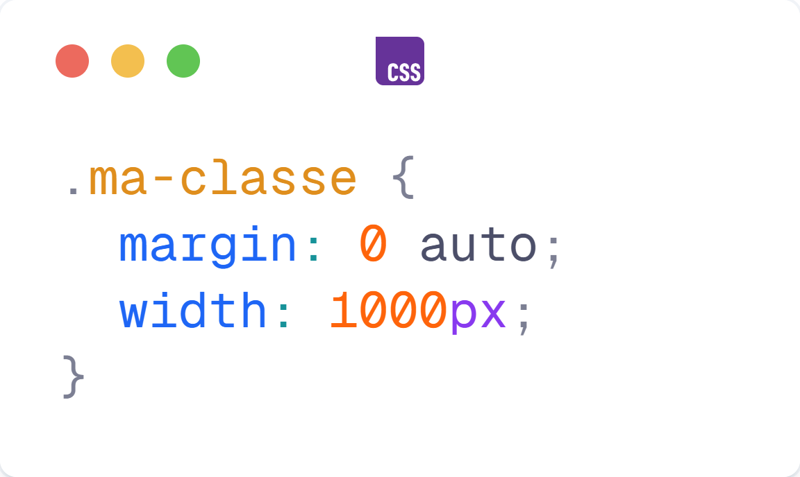
Modèle de boite – margin – Centrage horizontal
Lorsque les marges gauche et droite sont égales à "auto" et que la largeur de l'élément est définie, l'élément est centré dans son parent
Source(s) :
https://developer.mozilla.org/fr/docs/Web/CSS/margin

Slide 41
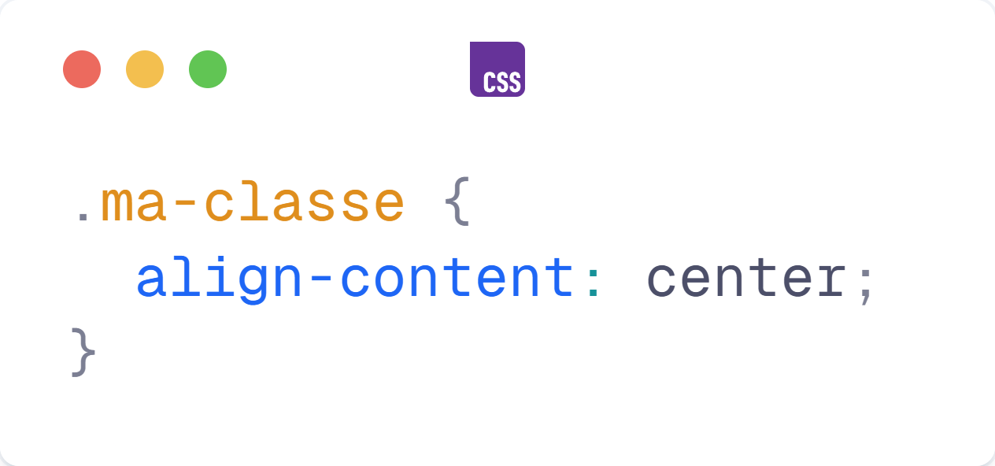
Modèle de boite – Centrage vertical
Avec cette déclaration, tout enfant contenu dans cette balise sera centré verticalement. (Il faut que le parent soit de type bloc)
Source(s) :
https://developer.mozilla.org/en-US/docs/Web/CSS/align-content#result

Slide 42
Modèle de boite - margin
Les marges basses et hautes de balises juxtaposées sont toujours fusionnées (sauf cas spéciaux voir sources), la marge la plus grande des deux est utilisée
Source(s) :
https://developer.mozilla.org/fr/docs/Web/CSS/margin
https://developer.mozilla.org/fr/docs/Web/CSS/Mod%C3%A8le_de_bo%C3%AEte_CSS/Fusion_des_marges

Slide 43
Modèle de boite - margin
margin: 42px;
La propriété "margin" s'applique à tous les côtés. Toutefois, il est possible de séparer chaque côté grâce aux propriétés :
  margin-top
  margin-right
  margin-bottom
  margin-left
Source(s) :
https://developer.mozilla.org/fr/docs/Web/CSS/margin
Notes:
La propriété padding accepte plusieurs valeurs comme valeur. Ainsi il est possible de cibler le ou les côtés voulus en utilisant padding. Par exemple la déclaration "padding: 15px 20px"
équivaut à
padding-top: 15px;
padding-right: 20px;
padding-bottom: 15px;
padding-left: 20px;

Slide 44
Modèle de boite - margin
margin-right marge extérieure droite
margin-left marge extérieure gauche
margin-top marge extérieure haute
margin-bottom marge extérieure basse
On peut associer par côté directement sur la propriété margin, il faut espacer les composantes. Exemple :
margin: 20px auto 50px auto;
Notes:
La propriété padding accepte plusieurs valeurs comme valeur. Ainsi il est possible de cibler le ou les côtés voulus en utilisant padding. Par exemple la déclaration "padding: 15px 20px"
équivaut à
padding-top: 15px;
padding-right: 20px;
padding-bottom: 15px;
padding-left: 20px;

Slide 45
Pratiquons ! - Modèle de boite (Partie 5)
Pré-requis :
Avoir la ressource ressources/boite
A télécharger ici : https://github.com/DanYellow/cours/raw/refs/heads/main/integration-web-s1/travaux-pratiques/numero-5/integration-web-s1_travaux-pratiques_numero-5.ressources.zip

Slide 46
Modèle de boite – Autres margin
Il existe d’autres propriétés CSS liées à "margin"
  margin-block, margin-inline, margin-trim...
Source(s) :
https://developer.mozilla.org/fr/docs/Web/CSS/margin-block
https://developer.mozilla.org/fr/docs/Web/CSS/margin-inline
Notes:
La propriété padding accepte plusieurs valeurs comme valeur. Ainsi il est possible de cibler le ou les côtés voulus en utilisant padding. Par exemple la déclaration "padding: 15px 20px"
équivaut à
padding-top: 15px;
padding-right: 20px;
padding-bottom: 15px;
padding-left: 20px;

Slide 47
Modèle de boite – Rappel
Margin – Marge extérieure
Padding – Marge intérieure
Contenu
largeur x hauteur

Slide 48
Modèle de boite – Rappel
Margin – Marge extérieure
Bordure
Padding – Marge intérieure
Contenu
largeur x hauteur

Slide 49
Bordures
Propriété CSS "border"
Permet d'afficher une bordure et d'en définir :
  Couleur
  Style
  Épaisseur
Source(s) :
https://developer.mozilla.org/fr/docs/Web/CSS/border
Notes:
L'ordre des propriétés ne compte pas, le parseur css des navigateurs sont suffisamment malins pour comprendre que "2px" est l'épaisseur de la bordure
Si la propriété "border" manque de certaines valeurs, ce sont celles par défaut qui s'appliquent

Slide 50
Bordures
Occupent de la place dans le flux
  Comme les autres propriétés du modèle de boite
Par défaut, la même bordure est appliquée sur les quatre côtés de la balise
Source(s) :
https://developer.mozilla.org/fr/docs/Web/CSS/border
Notes:
L'ordre des propriétés ne compte pas, le parseur css des navigateurs sont suffisamment malins pour comprendre que "2px" est l'épaisseur de la bordure
Si la propriété "border" manque de certaines valeurs, ce sont celles par défaut qui s'appliquent

Slide 51
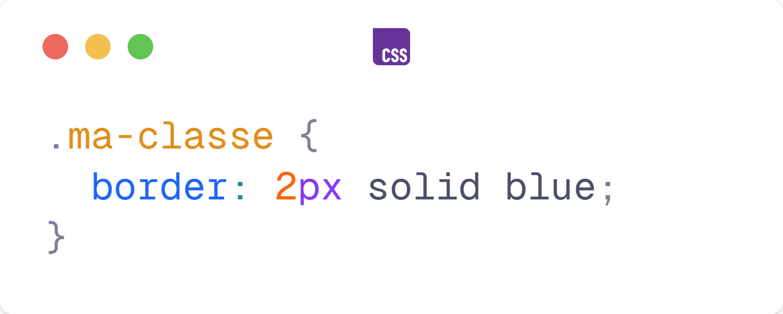
Bordures
Les quatre côtés de la balise seront :
- Bleus (couleur)
- Solides (style)
- D'une épaisseur de 2px (épaisseur)
Source(s) :
https://developer.mozilla.org/fr/docs/Web/CSS/border
Notes:
L'ordre des propriétés ne compte pas, le parseur css des navigateurs sont suffisamment malins pour comprendre que "2px" est l'épaisseur de la bordure
Si la propriété "border" manque de certaines valeurs, ce sont celles par défaut qui s'appliquent

Slide 52
L'ordre des valeurs dans la propriété "border" n'a pas d'importance

Slide 53
Bordures - Couleur
Valeur représentant la couleur de la bordure
Accepte comme valeur une couleur (vu précédemment)
Peut-être décorrélé de la propriété "border" avec la propriété "border-color"
Source(s) :
https://developer.mozilla.org/fr/docs/Web/CSS/border
https://developer.mozilla.org/fr/docs/Web/CSS/border-color

Slide 54
Bordures - Style
Représente le style de la bordure sur les quatre côtés
Accepte comme valeur des valeurs définie (voir sources)
Peut-être décorrélé de la propriété "border" avec la propriété "border-style"
Source(s) :
https://developer.mozilla.org/fr/docs/Web/CSS/border
https://developer.mozilla.org/fr/docs/Web/CSS/border-style

Slide 55
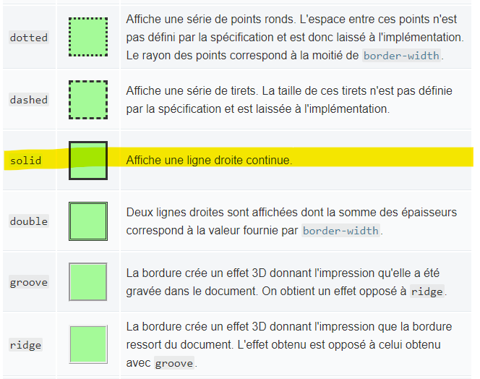
Bordures – Style – Exemples de style de bordure
https://developer.mozilla.org/fr/docs/Web/CSS/border-style
Source(s) :
https://developer.mozilla.org/fr/docs/Web/CSS/border
https://developer.mozilla.org/fr/docs/Web/CSS/border-style

Slide 56
Bordures - Width
Valeur représentant l'épaisseur de la bordure
Accepte comme valeur des valeurs définies (voir source) ainsi qu'une longueur
Source(s) :
https://developer.mozilla.org/fr/docs/Web/CSS/border
https://developer.mozilla.org/fr/docs/Web/CSS/border-width

Slide 57
Bordures - Width
Représente l'épaisseur des quatre côtés de la balise
Peut-être décorrélé de la propriété "border" avec la propriété "border-width"
Source(s) :
https://developer.mozilla.org/fr/docs/Web/CSS/border
https://developer.mozilla.org/fr/docs/Web/CSS/border-width

Slide 58
Bordures
La propriété "border" peut être décomposée par côté :
  border-top
  border-right
  border-bottom
  border-left
Source(s) :
https://developer.mozilla.org/fr/docs/Web/CSS/border

Slide 59
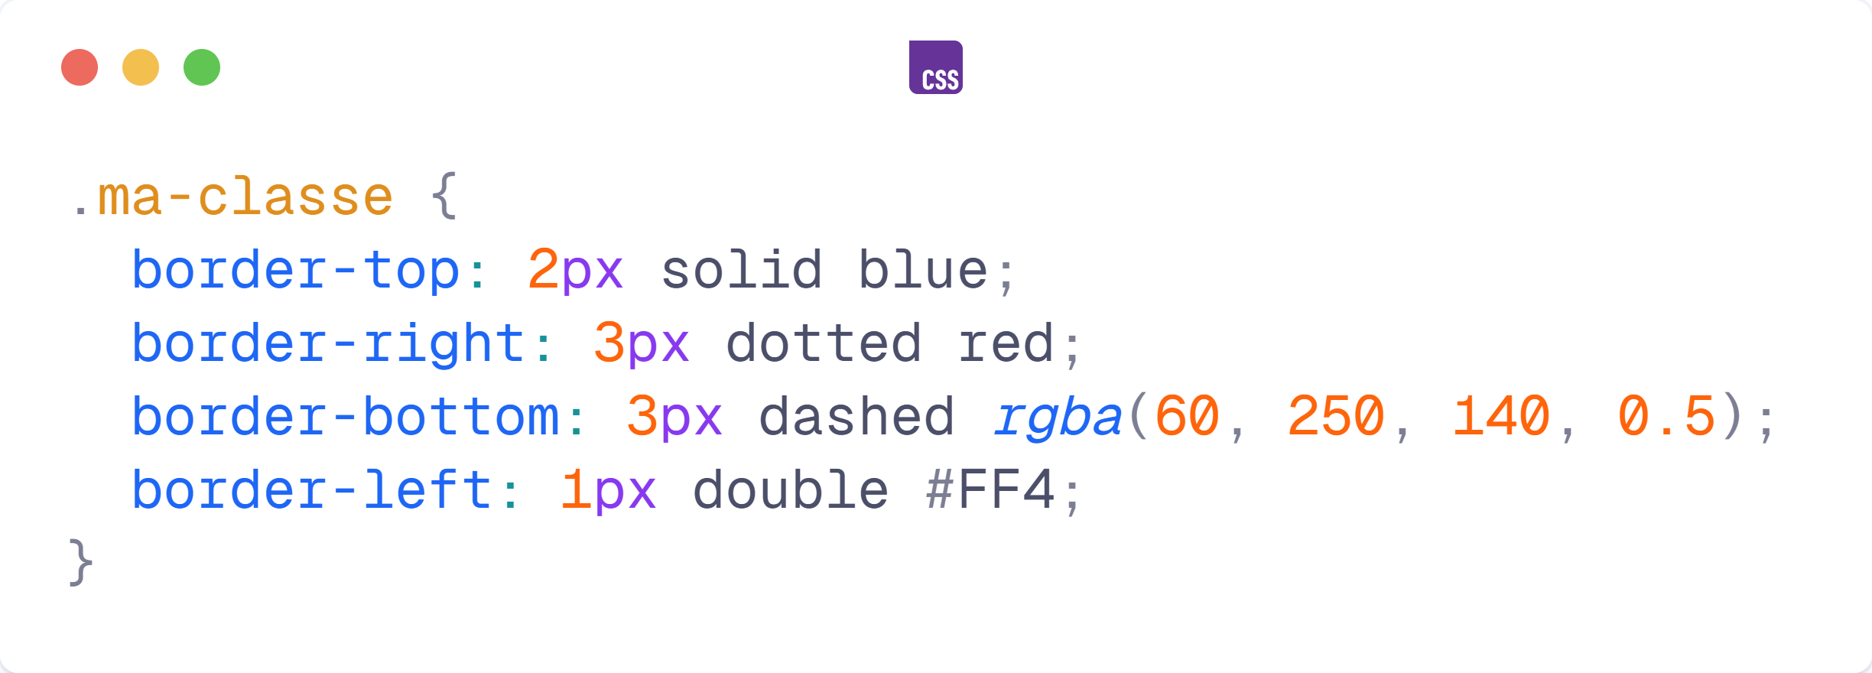
Bordures
On applique une bordure différente sur chaque côté
Source(s) :
https://developer.mozilla.org/fr/docs/Web/CSS/border

Slide 60
Pratiquons ! - Modèle de boite (Partie 6)
Pré-requis :
Avoir la ressource ressources/boite
A télécharger ici : https://github.com/DanYellow/cours/raw/refs/heads/main/integration-web-s1/travaux-pratiques/numero-5/integration-web-s1_travaux-pratiques_numero-5.ressources.zip

Slide 61
Bordures
Les propriétés "border-width/color/style" peuvent être décomposées par côté :
  border-{côté}-{propriété}
    ex : border-top-width : 0.1rem;
Source(s) :
https://developer.mozilla.org/fr/docs/Web/CSS/border

Slide 62
Contours – Propriété CSS "outline"
Représenté par la propriété CSS "outline"
Comportement similaire à "border"
  Applique couleur, épaisseur et style
  Possibilité de définir un décalage avec la propriété "outline-offset" (impossible avec "border")
Source(s) :
https://developer.mozilla.org/fr/docs/Web/CSS/border
https://stackoverflow.com/questions/1158515/difference-between-outline-and-border - anglais
https://developer.mozilla.org/fr/docs/Web/CSS/outline

Slide 63
Contours – Propriété CSS "outline"
Se place au-dessus de la bordure dans le modèle de boite
Indique la position du clavier quand on se déplace avec la touche "tabulation"
  Utile pour les utilisateurs avec un trouble visuel ou les "power users"
Source(s) :
https://developer.mozilla.org/fr/docs/Web/CSS/border
https://stackoverflow.com/questions/1158515/difference-between-outline-and-border - anglais
https://developer.mozilla.org/fr/docs/Web/CSS/outline

Slide 64
Contours – Propriété CSS "outline"
Diffère de "border" en deux points :
  Ne prend pas de place dans le flux
  Ne permet pas d'avoir une apparence différente sur chaque côté
    Ex : outline-left-style n'existe pas
Source(s) :
https://developer.mozilla.org/fr/docs/Web/CSS/border
https://stackoverflow.com/questions/1158515/difference-between-outline-and-border - anglais
https://developer.mozilla.org/fr/docs/Web/CSS/outline

Slide 65
Pratiquons ! - Modèle de boite (Partie 7)
Pré-requis :
Avoir la ressource ressources/boite
A télécharger ici : https://github.com/DanYellow/cours/raw/refs/heads/main/integration-web-s1/travaux-pratiques/numero-5/integration-web-s1_travaux-pratiques_numero-5.ressources.zip

Slide 66
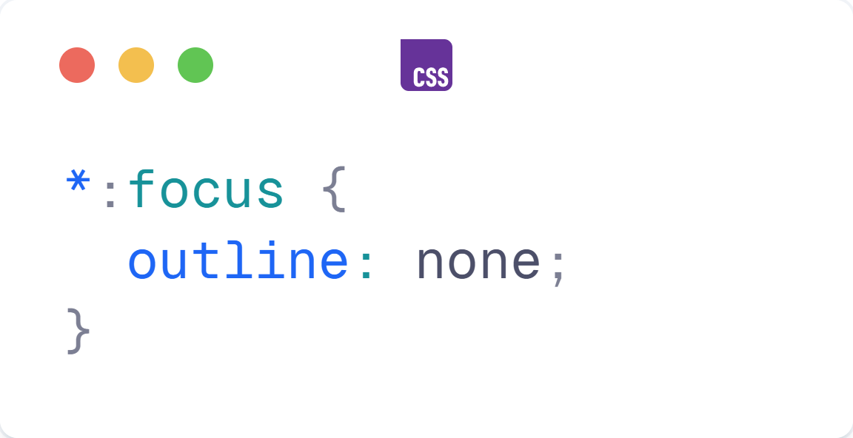
Point accessibilité – Propriété CSS "outline"
Il ne faut pas désactiver la propriété
Interdit
Désactiver la propriété "outline" lors du focus, encore moins au global
Source(s) :
https://developer.mozilla.org/fr/docs/Web/CSS/outline#accessibilit%C3%A9
https://www.deque.com/blog/give-site-focus-tips-designing-usable-focus-indicators/ - anglais
Notes:
- Si l'accessibilité (ou a11y en anglais) est un ensemble de recommandations, avoir un site accessible rend l'expérience utilisateur bien meilleure

Slide 67
Point accessibilité – Propriété CSS "outline"
Indique l'élément sur lequel est positionné le focus clavier
Source(s) :
https://developer.mozilla.org/fr/docs/Web/CSS/outline#accessibilit%C3%A9
https://www.deque.com/blog/give-site-focus-tips-designing-usable-focus-indicators/ - anglais
Notes:
- Si l'accessibilité (ou a11y en anglais) est un ensemble de recommandations, avoir un site accessible rend l'expérience utilisateur bien meilleure

Slide 68
Modèle de boite vraiment complet
Margin – Marge extérieure
Bordure / Outline
Padding – Marge intérieure
Contenu
largeur x hauteur

Slide 69
Bordures
Il est possible de mettre une image en bordure avec la propriété "border-image"
  L'image sera la même sur tous les côtés. La propriété "border-image-left" n'existe pas, par exemple
Source(s) :
https://developer.mozilla.org/fr/docs/Web/CSS/border-image
https://developer.mozilla.org/fr/docs/Web/CSS/border-radius

Slide 70
Bordures
Il est possible de faire des bordures arrondies grâce à la propriété "border-radius"
  Note : si la valeur est supérieure ou égale à 50 % votre élément sera circulaire
Source(s) :
https://developer.mozilla.org/fr/docs/Web/CSS/border-image
https://developer.mozilla.org/fr/docs/Web/CSS/border-radius

Slide 71
Modèle de boite en vrac
"visibility" permet de cacher ou non un élément html tout en conservant sa place dans la page
"overflow" permet de gérer le dépassement de contenu
"box-shadow" permet de projeter une ombre sous une balise (il existe des générateurs en ligne)
Source(s) :
https://developer.mozilla.org/fr/docs/Web/CSS/overflow
https://developer.mozilla.org/fr/docs/Web/CSS/visibility
https://developer.mozilla.org/fr/docs/Web/CSS/box-shadow

Slide 72
Pratiquons ! - Modèle de boite (Partie 8)
Pré-requis :
Avoir la ressource ressources/boite
A télécharger ici : https://github.com/DanYellow/cours/raw/refs/heads/main/integration-web-s1/travaux-pratiques/numero-5/integration-web-s1_travaux-pratiques_numero-5.ressources.zip

Slide 73
Calcul de dimension de boite
Trois composantes du modèle de boite définissent la dimension d'une balise :
  contenu (width / height)
  padding
  border
Notes:
Les changements effectués avec la console du navigateur sont locaux, ce n'est pas avec ça que vous allez hacker un site, au mieux vous ferez une bonne blague à un utilisateur non averti

Slide 74
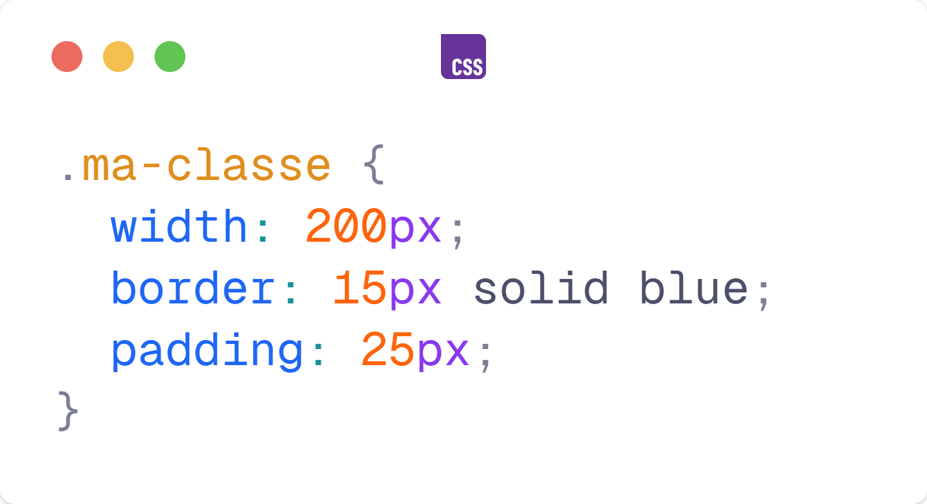
Calcul de dimension de boite
Considérons le code suivant :
Notes:
Les changements effectués avec la console du navigateur sont locaux, ce n'est pas avec ça que vous allez hacker un site, au mieux vous ferez une bonne blague à un utilisateur non averti

Slide 75
Calcul de dimension de boite
15px d'épaisseur pour les bordures de chaque côté
Mon contenu
25px de padding sur chaque côté
200 px de largeur (contenu)
280 px de largeur (calculé par le navigateur)
200 + (15 x 2) + (25 x 2)
Notes:
De ce fait, il faut prendre en compte la taille de la bordure, le padding et la dimension de mon contenu si on veut la vraie taille
Si je veux que ma boite ait une largeur de 280px, il faut que je définisse sa largeur (width) à 200px, le padding et les bordures rajouteront les pixels manquant pour obtenir une largeur de 280px

Slide 76
Bien que la "width" soit de 200px, l'ajout de "padding" et de "border" ne reflète plus les 200px de largeur
Notes:
Soustraction de l'épaisseur de la bordure et la marge intérieure pour obtenir la dimension permettant d'avoir une boite ayant la taille voulu.

Slide 77
Il faut donc prendre en compte les propriétés "border" et "padding" quand vous définissez la "width" et la "height" d'une balise, mais...
Notes:
Soustraction de l'épaisseur de la bordure et la marge intérieure pour obtenir la dimension permettant d'avoir une boite ayant la taille voulu.

Slide 78
...CSS3 sauve la journée
(encore une fois)
Notes:
Soustraction de l'épaisseur de la bordure et la marge intérieure pour obtenir la dimension permettant d'avoir une boite ayant la taille voulu.

Slide 79
Propriété box-sizing - Calcul de dimension de boite
Propriété CSS3
Permet de changer la façon dont est calculé les dimensions d'une boite
  Moins de prises de tête pour le développement
Source(s) :
http://fr.learnlayout.com/box-sizing.html
https://developer.mozilla.org/en-US/docs/Web/CSS/box-sizing

Slide 80
Propriété box-sizing - Calcul de dimension de boite
Deux valeurs possibles
  content-box : valeur par défaut
  border-box : les propriétés "width" et "height" incluent la marge intérieure et la bordure
Source(s) :
http://fr.learnlayout.com/box-sizing.html
https://developer.mozilla.org/en-US/docs/Web/CSS/box-sizing

Slide 81
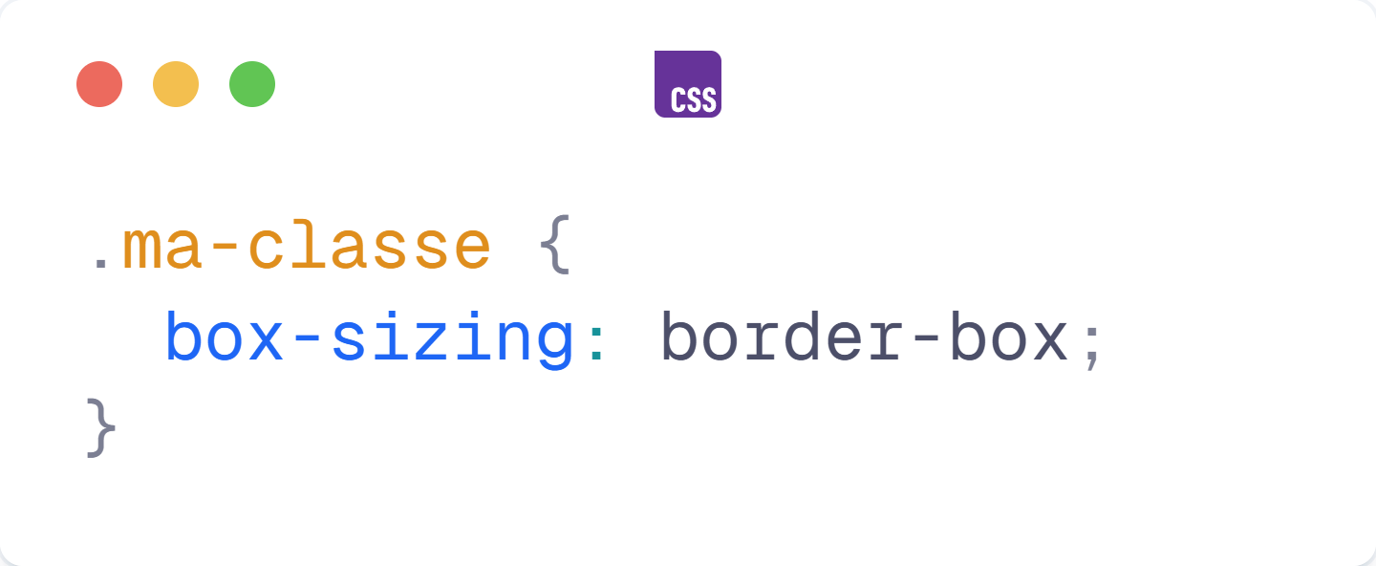
Propriété box-sizing - Calcul de dimension de boite
Avec ceci, notre problème de largeur est réglé
Source(s) :
http://fr.learnlayout.com/box-sizing.html
https://developer.mozilla.org/en-US/docs/Web/CSS/box-sizing

Slide 82
Propriété box-sizing – Valeur "border-box"
15px d'épaisseur pour les bordures de chaque côté
Mon contenu
25px de padding sur chaque côté
120px de largeur (contenu)
200 - ((15 x 2) + (25 x 2))
200px de largeur (réelle sur la page)
Notes:
Avec la valeur "border-box", plus de prise de tête, le navigateur s'arrange pour qu'avec le padding et le border ma balise fasse la taille définie dans la propriété "width"

Slide 83
Avec la valeur "border-box", la largeur (ou la hauteur) d'une balise ne changera pas avec les valeurs des propriétés "border" et "padding"
Notes:
Soustraction de l'épaisseur de la bordure et la marge intérieure pour obtenir la dimension permettant d'avoir une boite ayant la taille voulu.

Slide 84
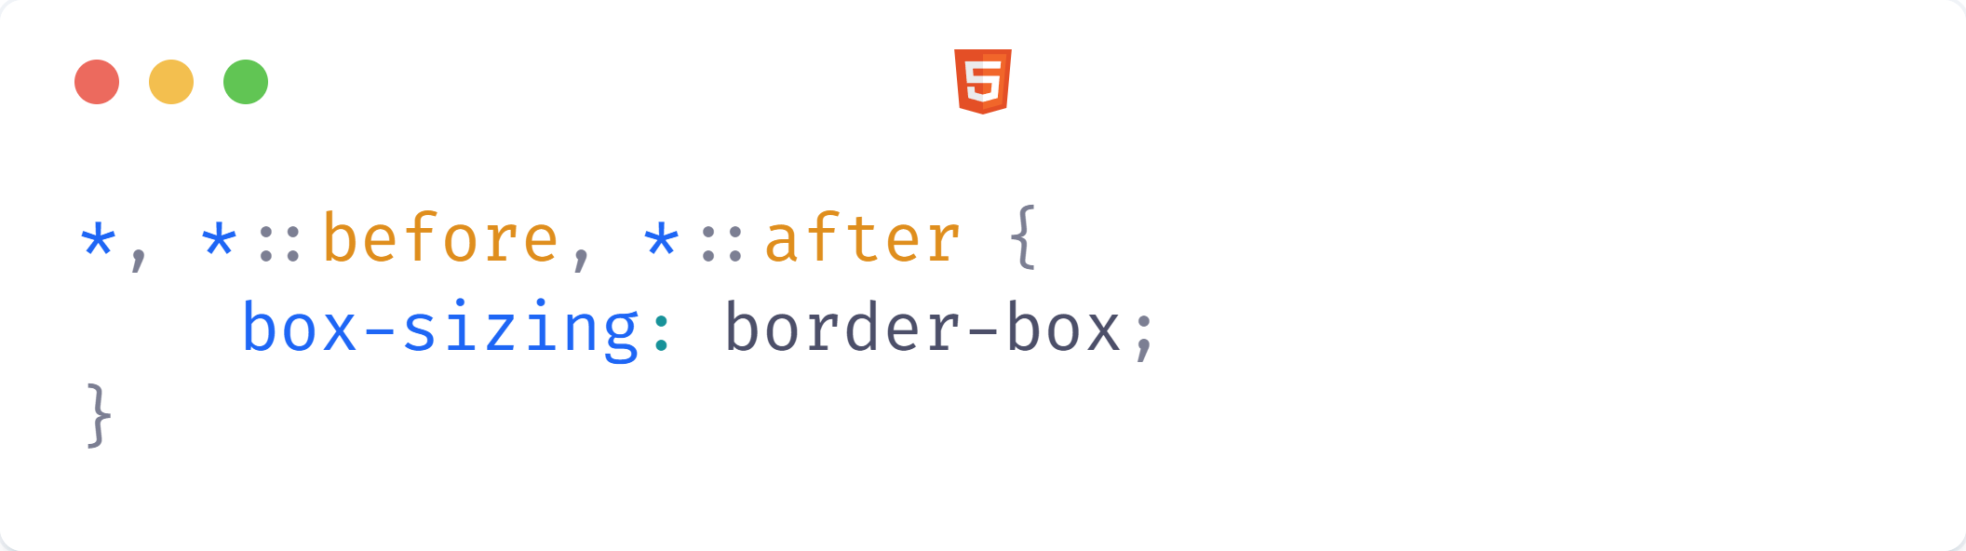
Propriété box-sizing - Calcul de dimension de boite
Seul cas où utiliser le sélecteur * est fortement encouragé
Source(s) :
http://fr.learnlayout.com/box-sizing.html
https://developer.mozilla.org/en-US/docs/Web/CSS/box-sizing

Slide 85
Pratiquons ! - Modèle de boite (Partie 9)
Pré-requis :
Avoir la ressource ressources/boite
A télécharger ici : https://github.com/DanYellow/cours/raw/refs/heads/main/integration-web-s1/travaux-pratiques/numero-5/integration-web-s1_travaux-pratiques_numero-5.ressources.zip

Slide 86
Dans tous les projets de SAE que nous vous fournirons, box-sizing sera toujours égal à "border-box"
Notes:
Soustraction de l'épaisseur de la bordure et la marge intérieure pour obtenir la dimension permettant d'avoir une boite ayant la taille voulu.

Slide 88
Questions ?

